Slide 1
Métodos Numéricos para Engenharia
Módulo 7– álgebra – Cofatores – Cramer - GAuss
Professor Luciano neves da fonseca

Slide 2
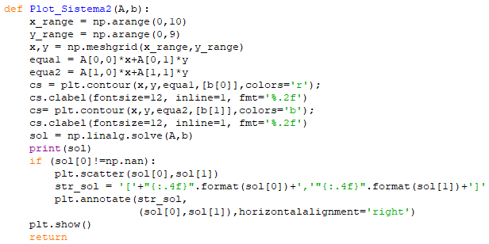
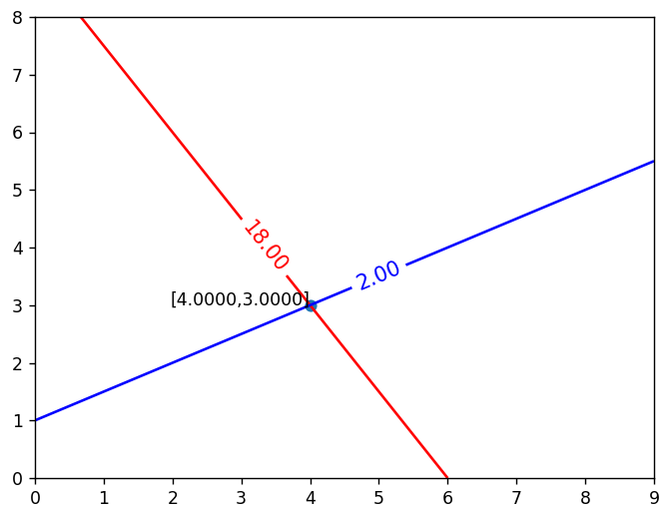
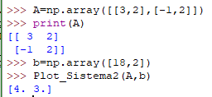







Sistemas Lineares
A resolução de sistemas de equações lineares aparece em quase todos os problemas de engenharia.
Problemas de ajuste de dados, minimização e otimização de funções, problemas inversos, soluções de equações diferenciais pelo método diferenças finitas entre outros.
Neste último são geradas matrizes esparsas de ordem alta.
$$\left\{\begin{aligned}a_{11}x_{1}+a_{12}x_{2}=b_{1} \\ a_{21}x_{1}+a_{22}x_{2}=b_{2}\end{aligned}\right.$$
$$\left\{\begin{aligned} 3x_{1}+2x_{2}=18 (I) \\ −1x_{1}+2x_{2}=2 (II)\end{aligned}\right.$$
$$\left(I\right)−\left(II\right)$$
$$4x_{1}=16 ⇒x_{1}=4 (III)$$
$$\left(III\right) em \left(II\right)$$
$$−1\left(4\right)+2x_{2}=2 ⇒x_{2}=3$$
Solução $\left(x_{1},x_{2}\right)=(4,3)$

Slide 3
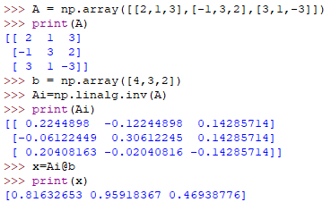
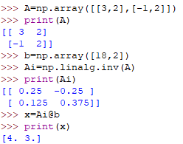






















Resolução de Sistemas Diretamente pela Representação Matricial
Sistema 2x2
Sistema 3x3
$$\left\{\begin{aligned} 3x_{1}+2x_{2}=18 (I) \\ −1x_{1}+2x_{2}=2 (II)\end{aligned}\right.$$
$$\left\{\begin{aligned} 2x_{1}+x_{2}+3x_{3}=4 (I) \\ −1x_{1}+3x_{2}+2x_{3}=3 (II) \\ 3x_{1}+x_{2}−3x_{3}=2 (III)\end{aligned}\right.$$
$$A=\left[\begin{matrix}3 & 2 \\ −1 & 2\end{matrix}\right]$$
$$A=\left[\begin{matrix}2 & 1 & 3 \\ −1 & 3 & 2 \\ 3 & 1 & −3\end{matrix}\right]$$
$$\left[\begin{matrix}3 & 2 \\ −1 & 2\end{matrix}\right] \left[\begin{matrix}x_{1} \\ x_{2}\end{matrix}\right]=\left[\begin{matrix}18 \\ 2\end{matrix}\right]$$
$$\left[\begin{matrix}2 & 1 & 3 \\ −1 & 3 & 2 \\ 3 & 1 & −3\end{matrix}\right] \left[\begin{aligned}\begin{matrix}x_{1} \\ x_{2}\end{matrix} \\ x_{3}\end{aligned}\right]=\left[\begin{matrix}4 \\ \begin{aligned}3 \\ 2\end{aligned}\end{matrix}\right]$$
$$x=\left[\begin{matrix}x_{1} \\ x_{2}\end{matrix}\right]$$
$$b=\left[\begin{matrix}18 \\ 2\end{matrix}\right]$$
$$x=\left[\begin{aligned}\begin{matrix}x_{1} \\ x_{2}\end{matrix} \\ x_{3}\end{aligned}\right]$$
$$b=\left[\begin{matrix}4 \\ \begin{aligned}3 \\ 2\end{aligned}\end{matrix}\right]$$
$$Ax=b$$
$$Ax=b$$
$${(A}^{−1}A)x=A^{−1}b$$
$${(A}^{−1}A)x=A^{−1}b$$
$$A^{−1}A=I$$
$$A^{−1}A=I$$
$$x=A^{−1}b$$
$$x=A^{−1}b$$
$$x=\frac{−1}{49}\left[\begin{matrix}−11 & 6 & −7 \\ 3 & −15 & −7 \\ −10 & 1 & 73\end{matrix}\right]\left[\begin{matrix}4 \\ \begin{aligned}3 \\ 2\end{aligned}\end{matrix}\right]$$
$$x=\frac{1}{8}\left[\begin{matrix}2 & −2 \\ 1 & 3\end{matrix}\right]\left[\begin{matrix}18 \\ 2\end{matrix}\right]$$
$$x=\left[\begin{matrix}4 \\ 3\end{matrix}\right]$$
$$x=\left[\begin{matrix}0.8163265 \\ \begin{aligned}0.9591837 \\ 0.4693878 \end{aligned}\end{matrix}\right]$$
Para resolver um sistema precisamos inverter a matriz característica A e multiplicar o resultado pelo vetor b

Slide 4
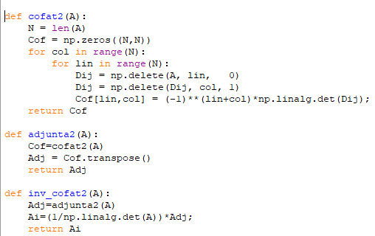









Inversa por Cofatores 2x2
$$A=\left[\begin{matrix}3 & 2 \\ −1 & 2\end{matrix}\right]$$
$$detA=\left(3\right)\left(2\right)−\left(2\right)\left(−1\right)=8$$
$Cof(A)=\left[\begin{matrix}{\left(−1\right)}^{2}(2) & {\left(−1\right)}^{3}(−1) \\ {\left(−1\right)}^{3}(2) & {\left(−1\right)}^{4}(3)\end{matrix}\right]$= $\left[\begin{matrix}2 & 1 \\ −2 & 3)\end{matrix}\right]$
$$Adj(A)=Cof(A)′=\left[\begin{matrix}2 & −2 \\ 1 & 3\end{matrix}\right]$$
$A^{−1}=\frac{1}{\det\left(A\right)}$ $Adj(A)$
$$A^{−1}=\frac{1}{8}\left[\begin{matrix}2 & −2 \\ 1 & 3\end{matrix}\right]$$
Para calcularmos o elemento $\left(i,j\right)$da matriz de cofatores de A , calculamos o determinante da submatriz formada pela retirada da linha i e da coluna j da matriz A, e multiplicamos o resultado por ${\left(−1\right)}^{i+j}$
Para o cálculo da inversa, primeiro calculamos a matriz adjunta, que é a transposta da matriz dos cofatores, e dividimos o resultado pelo determinante de A. Só dividimos pelo determinante na última operação, para evitarmos números fracionários.
Se tivermos uma novo vetor ‘b’, só teremos que efetuar uma multiplicação por A⁻¹ para encontrarmos uma nova solução

Slide 5
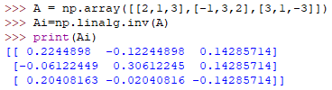
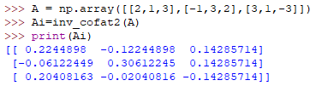






Inversa por Cofatores 2x2
Inversa por Cofatores 3x3
$$A=\left[\begin{matrix}2 & 1 & 3 \\ −1 & 3 & 2 \\ 3 & 1 & −3\end{matrix}\right]$$
$$A=\left[\begin{matrix}3 & 2 \\ −1 & 2\end{matrix}\right]$$
$$detA=−49$$
$$detA=\left(3\right)\left(2\right)−\left(2\right)\left(−1\right)=8$$
$Cof(A)=\left[\begin{matrix}{\left(−1\right)}^{2}(2) & {\left(−1\right)}^{3}(−1) \\ {\left(−1\right)}^{3}(2) & {\left(−1\right)}^{4}(3)\end{matrix}\right]$= $\left[\begin{matrix}2 & 1 \\ −2 & 3)\end{matrix}\right]$
$$Cof\left(A\right)=$$
$$\left[\begin{matrix}{\left(−1\right)}^{2}\left|\begin{matrix}3 & 2 \\ 1 & −3\end{matrix}\right| & {\left(−1\right)}^{3}\left|\begin{matrix}−1 & 2 \\ 3 & −3\end{matrix}\right| & {\left(−1\right)}^{4}\left|\begin{matrix}−1 & 3 \\ 3 & 1\end{matrix}\right| \\ {\left(−1\right)}^{3}\left|\begin{matrix}1 & 3 \\ 1 & −3\end{matrix}\right| & {\left(−1\right)}^{4}\left|\begin{matrix}2 & 3 \\ 3 & −3\end{matrix}\right| & {\left(−1\right)}^{5}\left|\begin{matrix}2 & 1 \\ 3 & 1\end{matrix}\right| \\ {\left(−1\right)}^{4}\left|\begin{matrix}1 & 3 \\ 3 & 2\end{matrix}\right| & {\left(−1\right)}^{5}\left|\begin{matrix}2 & 3 \\ −1 & 2\end{matrix}\right| & {\left(−1\right)}^{6}\left|\begin{matrix}2 & 1 \\ −1 & 3\end{matrix}\right|\end{matrix}\right]$$
$$Adj(A)=Cof(A)′=\left[\begin{matrix}2 & −2 \\ 1 & 3\end{matrix}\right]$$
$A^{−1}=\frac{1}{\det\left(A\right)}$ $Adj(A)$
$$Cof(A)=\left[\begin{matrix}−11 & 3 & −10 \\ 6 & −15 & 1 \\ −7 & −7 & 7\end{matrix}\right]$$
$$A^{−1}=\frac{1}{8}\left[\begin{matrix}2 & −2 \\ 1 & 3\end{matrix}\right]$$
$$Adj(A)=Cof(A)′=\left[\begin{matrix}−11 & 6 & −7 \\ 3 & −15 & −7 \\ −10 & 1 & 7\end{matrix}\right]$$
$$A^{−1}=\frac{1}{\det\left(A\right)}Adj(A)=\frac{1}{−49}\left[\begin{matrix}−11 & 6 & −7 \\ 3 & −15 & −7 \\ −10 & 1 & 7\end{matrix}\right]$$
Para calcularmos o elemento $\left(i,j\right)$da matriz de cofatores de A , calculamos o determinante da submatriz formada pela retirada da linha i e da coluna j da matriz A, e multiplicamos o resultado por ${\left(−1\right)}^{i+j}$
Para o cálculo da inversa, primeiro calculamos a matriz adjunta, que é a transposta da matriz dos cofatores, e dividimos o resultado pelo determinante de A. Só dividimos pelo determinante na última operação, para evitarmos números fracionários.
Se tivermos uma novo vetor ‘b’, só teremos que efetuar uma multiplicação por A⁻¹ para encontrarmos uma nova solução

Slide 6
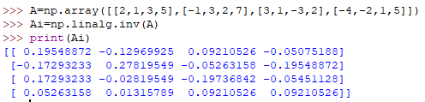
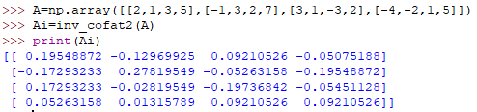









Inversa por Cofatores- Sistema 4x4
$$A x=b$$
Matriz Aumentada
$$\left[\begin{aligned}2. 1. 3. 5. \\ −1. 3. 2. 7. \\ 3. 1. −3. 2. \\ −4. −2. 1. 5.\end{aligned}\right]\left[\begin{aligned}\begin{matrix}x_{1} \\ x_{2}\end{matrix} \\ x_{3} \\ x_{4}\end{aligned} \right]=\left[\begin{aligned} 4. \\ 3. \\ 2. \\ −3.\end{aligned}\right]$$
$$A=\left[\begin{aligned}2. 1. 3. 5. \\ −1. 3. 2. 7. \\ 3. 1. −3. 2. \\ −4. −2. 1. 5.\end{aligned}\right]$$
$$b=\left[ \begin{aligned} 4. \\ 3. \\ 2. \\ −3.\end{aligned}\right]$$
$$A_{aug}=\left[\begin{matrix}\begin{aligned} 2. 1. 3. 5. \\ −1. 3. 2. 7. \\ 3. 1. −3. 2. \\ −4. −2. 1. 5.\end{aligned} & \begin{aligned}| \\ | \\ | \\ |\end{aligned} & \begin{aligned} 4. \\ 3. \\ 2. \\ −3.\end{aligned}\end{matrix}\right]$$
$$Cof\left(A\right)=\left[\begin{aligned}\text{−104. 92. −92. −28. } \\ \text{ 69. −148. 15. −7. } \\ \text{ −49. 28. 105. −49. } \\ \text{ 27. 104. 29. −49. }\end{aligned}\right]$$
$$Δ_{4,1}={\left(−1\right)}^{4+1}\left|\begin{aligned}\text{1. 3. 5. } \\ \text{3. 2. 7} \\ \text{1. −3. 2}\end{aligned}\right|=27$$
$$Adj\left(A\right)=\left[\begin{aligned}\text{−104. 69. −49. 27. } \\ \text{ 92. −148. 28. 104.} \\ \text{ −92. 15. 105. 29. } \\ \text{ −28. −7. −49. −49. }\end{aligned}\right]$$
$$A^{−1}=\frac{Adj(A)}{\det\left(A\right)}=1/\det\left(A\right)\left[\begin{aligned}\text{−104. 69. −49. 27. } \\ \text{ 92. −148. 28. 104.} \\ \text{ −92. 15. 105. 29. } \\ \text{ −28. −7. −49. −49. }\end{aligned}\right]$$
Como calcular um determinante de A 4x4?

Slide 7




Determinante 2x2, 3x3 e 4x4
Podemos escolher qualquer linha. Nos exemplos abaixo utilizamos a primeira linha
2x2
$$\det\left(A\right)=\left|\begin{matrix}a_{11} & a_{12} \\ a_{21} & a_{22}\end{matrix}\right|=a_{11}Δ_{11}+a_{12}Δ_{12}$$
$$\det\left(A\right)=a_{11}\left|a_{22}\right|−a_{12}\left|a_{21}\right|$$
3x3
$$\det\left(A\right)=\left|\begin{matrix}a_{11} & a_{12} & a_{13} \\ a_{21} & a_{22} & a_{23} \\ a_{31} & a_{32} & a_{33}\end{matrix}\right|=a_{11}Δ_{11}+a_{12}Δ_{12}+a_{13}Δ_{13}$$
$$\det\left(A\right)=a_{11}{\left(−1\right)}^{1+1}\left|\begin{matrix}a_{22} & a_{23} \\ a_{32} & a_{33}\end{matrix}\right|+{\left(−1\right)}^{1+2}a_{12}\left|\begin{matrix}a_{21} & a_{23} \\ a_{31} & a_{32}\end{matrix}\right|+{\left(−1\right)}^{1+3}a_{13}\left|\begin{matrix}a_{21} & a_{22} \\ a_{31} & a_{32}\end{matrix}\right|$$
4x4
$$\det\left(A\right)=\left|\begin{aligned}\begin{matrix}a_{11} & a_{12} & a_{13} \\ a_{21} & a_{22} & a_{23} \\ a_{31} & a_{32} & a_{33}\end{matrix} \\ \begin{matrix}a_{41} & a_{42} & a_{43} \end{matrix}\end{aligned}\begin{matrix}a_{14} \\ a_{24} \\ \begin{aligned}a_{34} \\ a_{44} \end{aligned}\end{matrix}\right|=a_{11}Δ_{11}+a_{12}Δ_{12}+a_{13}Δ_{13}{+a_{14}Δ_{14}}$$
$$\det\left(A\right)=a_{11}{\left(−1\right)}^{1+1}\left|\begin{matrix}a_{22} & a_{23} & a_{24} \\ a_{32} & a_{33} & a_{34} \\ a_{42} & a_{43} & a_{44}\end{matrix}\right|+a_{12}{\left(−1\right)}^{1+2}\left|\begin{matrix}a_{21} & a_{23} & a_{24} \\ a_{31} & a_{33} & a_{34} \\ a_{41} & a_{43} & a_{44}\end{matrix}\right|+a_{13}{\left(−1\right)}^{1+3}\left|\begin{matrix}a_{21} & a_{22} & a_{24} \\ a_{31} & a_{32} & a_{34} \\ a_{41} & a_{42} & a_{44}\end{matrix}\right|+a_{14}{\left(−1\right)}^{1+4}\left|\begin{matrix}a_{21} & a_{22} & a_{23} \\ a_{31} & a_{32} & a_{33} \\ a_{41} & a_{42} & a_{43}\end{matrix}\right|$$

Slide 8
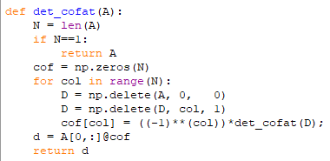
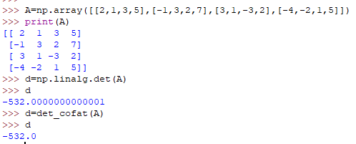


Algoritmo para o cálculo do Determinante por Cofatores
O algoritmo é recursivo. No exemplo começamos com 1 matriz A 4x4 que é dividida em 4 matrizes 3x3 . Cada uma das matrizes 3x3 são divididas em 3 matrizes 2x2. Cada uma das matrizes 2x2 são divididas em 3 matrizes 1x1. O determinante de uma matriz 1x1 é trivial, sendo o próprio elemento da matriz. Uma vez que os determinantes 1x1 são avaliados o programa recursivo começa a retornar, calculando os determinantes 2x2 a partir dos determinantes 1x1, e então calculando os determinantes 3x3 a partir dos determinantes 2x2 e assim por diante..
Exemplo:
$$A=\left[\begin{aligned}2. 1. 3. 5. \\ −1. 3. 2. 7. \\ 3. 1. −3. 2. \\ −4. −2. 1. 5.\end{aligned}\right]$$
$$\det\left(A\right)=a_{11}{\left(−1\right)}^{1+1}Δ_{11}+a_{12}{\left(−1\right)}^{1+2}Δ_{12}+a_{13}{\left(−1\right)}^{1+3}Δ_{13}{+a_{14}{\left(−1\right)}^{1+4}Δ_{14}}$$
$$\det\left(A\right)=2\left|\begin{aligned}3. 2. 7. \\ 1. −3. 2. \\ −2. 1. 5.\end{aligned}\right|−1\left|\begin{aligned}−1. 2. 7. \\ 3. −3. 2. \\ −4. 1. 5.\end{aligned}\right|+3\left|\begin{aligned}−1. 3. 7. \\ 3. 1. 2. \\ −4. −2. 5.\end{aligned}\right|−5\left|\begin{aligned}−1. 3. 2. \\ 3. 1. −3. \\ −4. −2. 1.\end{aligned}\right|$$
:
:

Slide 9
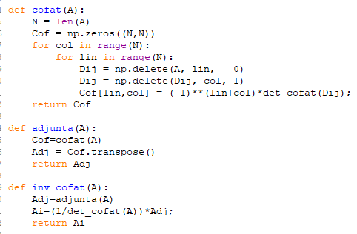
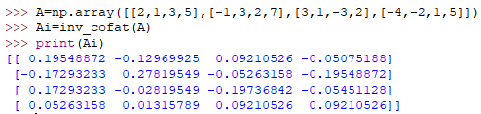



Matriz Inversa por cofatores utilizando Determinante por Cofatores
$$A=\left[\begin{aligned}2. 1. 3. 5. \\ −1. 3. 2. 7. \\ 3. 1. −3. 2. \\ −4. −2. 1. 5.\end{aligned}\right]$$
$$A^{−1}=\frac{1}{−532}\left[\begin{aligned}\text{−104. 69. −49. 27. } \\ \text{ 92. −148. 28. 104.} \\ \text{ −92. 15. 105. 29. } \\ \text{ −28. −7. −49. −49. }\end{aligned}\right]$$
Uma vez calculado o determinante da Matriz Característica A, a inversa $A^{−1}$ pode ser calculada diretamente através da transposta da matriz dos cofatores (Matriz Adjunta) , dividida pelo determinante.

Slide 10








Resolução do um Sistema $Ax=b$
$x=A^{−1} b$
$$A=\left[\begin{aligned}2. 1. 3. 5. \\ −1. 3. 2. 7. \\ 3. 1. −3. 2. \\ −4. −2. 1. 5.\end{aligned}\right]$$
$$b=\left[ \begin{aligned} 4. \\ 3. \\ 2. \\ −3.\end{aligned}\right]$$
$$A^{−1}=\frac{1}{−532}\left[\begin{aligned}\text{−104. 69. −49. 27. } \\ \text{ 92. −148. 28. 104.} \\ \text{ −92. 15. 105. 29. } \\ \text{ −28. −7. −49. −49. }\end{aligned}\right]$$
$$x=A^{−1}b=\left[\begin{aligned}0.7293233 \\ 0.6240602 \\ 0.3759398 \\ 0.1578947\end{aligned}\right]$$

Slide 11







Regra de Cramer
Cada incógnita pode ser expressa pela fração de dois determinantes.
O denominador D é o determinante característico do sistema, que é formado pelos coeficientes da equação (matriz A)
O numerador $D_{i}$ é obtido a partir da matriz A, trocando-se a coluna de coeficientes referente à incógnita $x_{i}$ que se quer avaliar, pelo vetor de constantes (vetor b)
$$\left[\begin{aligned}\begin{matrix}a_{11} & a_{12} & a_{13}\end{matrix}\begin{matrix} | & b_{1}\end{matrix} \\ \begin{matrix}a_{21} & a_{22} & a_{23}\end{matrix}\begin{matrix} | & b_{2}\end{matrix} \\ \begin{matrix}a_{31} & a_{32} & a_{33}\end{matrix}\begin{matrix} | & b_{3}\end{matrix}\end{aligned}\right]$$
$$D=\left|\begin{aligned}\begin{matrix}a_{11} & a_{12} & a_{13}\end{matrix} \\ \begin{matrix}a_{21} & a_{22} & a_{23}\end{matrix} \\ \begin{matrix}a_{31} & a_{32} & a_{33}\end{matrix}\end{aligned}\right|$$
$$D_{1}=\left|\begin{aligned}\begin{matrix}b_{1} & a_{12} & a_{13}\end{matrix} \\ \begin{matrix}b_{2} & a_{22} & a_{23}\end{matrix} \\ \begin{matrix}b_{3} & a_{32} & a_{33}\end{matrix}\end{aligned}\right|$$
$$D_{2}=\left|\begin{aligned}\begin{matrix}a_{11} & b_{1} & a_{13}\end{matrix} \\ \begin{matrix}a_{21} & b_{2} & a_{23}\end{matrix} \\ \begin{matrix}a_{31} & b_{3} & a_{33}\end{matrix}\end{aligned}\right|$$
$$D_{3}=\left|\begin{aligned}\begin{matrix}a_{11} & a_{12} & b_{1}\end{matrix} \\ \begin{matrix}a_{21} & a_{22} & b_{2}\end{matrix} \\ \begin{matrix}a_{31} & a_{32} & b_{3}\end{matrix}\end{aligned}\right|$$
$$\left[\begin{aligned}x_{1} \\ x_{2} \\ x_{3}\end{aligned}\right]=\left[\begin{aligned}D_{1}/D \\ D_{2}/D \\ D_{3}/D\end{aligned}\right]$$

Slide 12

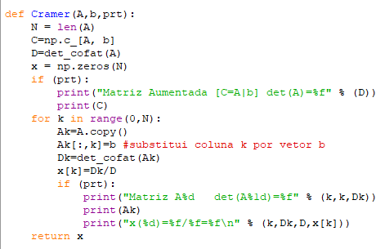
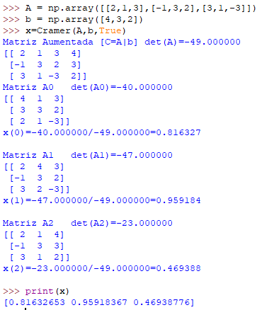






Exemplo, seja o sistema de equações descrito pela matriz aumentada abaixo:
$$\left[\begin{aligned}\begin{matrix} 2 & 1 & 3\end{matrix}\begin{matrix} | & 4\end{matrix} \\ \begin{matrix}−1 & 3 & 2\end{matrix}\begin{matrix} | & 3\end{matrix} \\ \begin{matrix} 3 & 1 & −3\end{matrix}\begin{matrix} | & 2\end{matrix}\end{aligned}\right]$$
$$D=\left|\begin{matrix}2 & 1 & 3 \\ −1 & 3 & 2 \\ 3 & 1 & −3\end{matrix}\right|=−49$$
$$D_{1}=\left|\begin{matrix}4 & 1 & 3 \\ 3 & 3 & 2 \\ 2 & 1 & −3\end{matrix}\right|=−40$$
$$D_{2}=\left|\begin{matrix}2 & 4 & 3 \\ −1 & 3 & 2 \\ 3 & 2 & −3\end{matrix}\right|=−47$$
$$D_{3}=\left|\begin{matrix}2 & 1 & 4 \\ −1 & 3 & 3 \\ 3 & 1 & 2\end{matrix}\right|=−23$$
$$\left[\begin{aligned}x_{1} \\ x_{2} \\ x_{3}\end{aligned}\right]=\left[\begin{aligned}D_{1}/D \\ D_{2}/D \\ D_{3}/D\end{aligned}\right]=\left[\begin{aligned}(−40)/(−49) \\ (−47)/(−49) \\ (−23)/(−49)\end{aligned}\right]=\left[\begin{aligned}0.8163265 \\ 0.9591837 \\ 0.4693878\end{aligned}\right]$$

Slide 13











Eliminação de variáveis
$$\left[\begin{matrix}\begin{aligned}a_{11} \\ a_{21 }\end{aligned} & \begin{aligned}a_{12} \\ a_{22}\end{aligned}\end{matrix} \begin{matrix}\begin{aligned}| \\ |\end{aligned} & \begin{aligned}b_{1} \\ b_{2}\end{aligned}\end{matrix}\right]$$
$$a_{22}\left(I\right) e a_{12}\left(II\right)$$
$$\left\{\begin{aligned}\begin{matrix}{a_{22}a}_{11} x_{1}+ & a_{22}a_{12} x_{2}= & {a_{22}b}_{1} (V)\end{matrix} \\ a_{12}\begin{matrix}a_{21 }x_{1}+ & a_{12}a_{22} x_{2}= & a_{12}b_{2} \left(VI\right) \end{matrix}\end{aligned}\right.$$
$$\left\{\begin{aligned}\begin{matrix}a_{11} x_{1}+ & a_{12} x_{2}= & b_{1} (I)\end{matrix} \\ \begin{matrix}a_{21 }x_{1}+ & a_{22} x_{2}= & b_{2} (II)\end{matrix}\end{aligned}\right.$$
$$a_{21}\left(I\right) e a_{11}\left(II\right)$$
$$\left(VI\right) −\left(V\right)$$
$$\left\{\begin{aligned}\begin{matrix}{a_{21}a}_{11} x_{1}+ & a_{21}a_{12} x_{2}= & {a_{21}b}_{1} (III)\end{matrix} \\ a_{11}\begin{matrix}a_{21 }x_{1}+ & a_{11}a_{22} x_{2}= & a_{11}b_{2} \left(IV\right) \end{matrix}\end{aligned}\right.$$
$$a_{12}\begin{matrix}a_{21 }x_{1}− & a_{22}a_{11} x_{1}=a_{12}b_{2}−{a_{22}b}_{1} & \end{matrix}$$
$x_{1}=\frac{a_{12}b_{2}−{a_{22}b}_{1}}{a_{22}a_{11}−a_{22}a_{11}}$
$$\left(IV\right) −\left(III\right)$$
$$x=\left[\begin{aligned}x_{1} \\ \\ \\ x_{2}\end{aligned}\right]=\left[\begin{aligned}\frac{a_{11}b_{2}−{a_{21}b}_{1}}{\begin{aligned}a_{11}a_{22}−a_{21}a_{12} \\ \end{aligned}} \\ \\ \frac{a_{12}b_{2}−{a_{22}b}_{1}}{a_{22}a_{11}−a_{22}a_{11}} \\ \end{aligned}\right]$$
$$a_{11}a_{22} x_{2}−a_{21}a_{12} x_{2}=a_{11}b_{2}−{a_{21}b}_{1}$$
$$x_{2}=\frac{a_{11}b_{2}−{a_{21}b}_{1}}{a_{11}a_{22}−a_{21}a_{12} }$$

Slide 14
















Eliminação de Gauss
$$x=\left[\begin{aligned}x_{1} \\ \\ x_{2} \\ \\ x_{3}\end{aligned}\right]=\left[\begin{aligned}\frac{b_{1}−a_{12} x_{2}−a_{13} x_{3}}{a_{11}} \\ \\ \frac{b_{2}′−a_{23}′ x_{3}}{a_{22}′} \\ \\ \frac{b_{3}′′}{a_{33}′′} \\ \end{aligned}\right]$$
$$\left[\begin{aligned}\begin{matrix}a_{11} & a_{12} & a_{13}\end{matrix}\begin{matrix} | & b_{1}\end{matrix} \\ \begin{matrix}a_{21} & a_{22} & a_{23}\end{matrix}\begin{matrix} | & b_{2}\end{matrix} \\ \begin{matrix}a_{31} & a_{32} & a_{33}\end{matrix}\begin{matrix} | & b_{3}\end{matrix}\end{aligned}\right] \begin{matrix}(I) \\ (II) \\ (III)\end{matrix}$$
$$\left[\begin{aligned}\begin{matrix}a_{11} & a_{12} & a_{13}\end{matrix}\begin{matrix} | & b_{1}\end{matrix} \\ \begin{matrix}0 & a_{22}′ & a_{23}′\end{matrix}\begin{matrix} | & b_{2}′\end{matrix} \\ \begin{matrix}0 & 0 & a_{33}\end{matrix}′′\begin{matrix} | & b_{3}"\end{matrix}\end{aligned}\right]$$
Substituição Regressiva
Eliminação Progressiva
$$\left(III′\right)$$
$$\left[\begin{aligned}\begin{matrix}a_{11} & a_{12} & a_{13}\end{matrix}\begin{matrix} | & b_{1}\end{matrix} \\ \\ \begin{matrix}0 & a_{22}′ & a_{23}′\end{matrix}\begin{matrix} | & b_{2}′\end{matrix} \\ \\ \begin{matrix}0 & a_{32}′ & a_{33}\end{matrix}′\begin{matrix} | & b_{3}′\end{matrix}\end{aligned}\right]\begin{matrix}(I) \\ \left(II′\right)= \left(II\right)−\left(I\right)\frac{a_{21}}{a_{11}} \\ \left(III′\right)=\left(III\right)−\left(I\right)\frac{a_{31}}{a_{11}}\end{matrix}$$
$$a_{33}′′{ x}_{3}=b_{3}′′$$
$$x_{3}=\frac{b_{3}′′}{a_{33}′′}$$
$$\left(IV\right)$$
$$\left(IV\right) em (II′)$$
$a_{22}′$ $x_{2}+a_{23}′$ $x_{3}=b_{2}′$
$$x_{2}=\frac{b_{2}′−a_{23}′ x_{3}}{a_{22}′}$$
$$\left(V\right)$$
$$\left[\begin{aligned}\begin{matrix}a_{11} & a_{12} & a_{13}\end{matrix}\begin{matrix} | & b_{1}\end{matrix} \\ \\ \begin{matrix}0 & a_{22}′ & a_{23}′\end{matrix}\begin{matrix} | & b_{2}′\end{matrix} \\ \\ \begin{matrix}0 & 0 & a_{33}\end{matrix}′′\begin{matrix} | & b_{3}′′\end{matrix}\end{aligned}\right]\begin{matrix}\begin{aligned}\left(I\right) \\ \end{aligned} \\ \left(II′\right) \\ \left(III′′\right)=\left(III′\right)−\left(II′\right)\frac{a_{32}′}{a_{22}′}\end{matrix}$$
$$\left(V\right) e (IV) em (I)$$
$a_{11}x_{1}+ a_{12}$ $x_{2}+a_{13}$ $x_{3}=b_{1}$
$$x_{1}=\frac{b_{1}−a_{12} x_{2}−a_{13} x_{3}}{a_{11}}$$

Slide 15
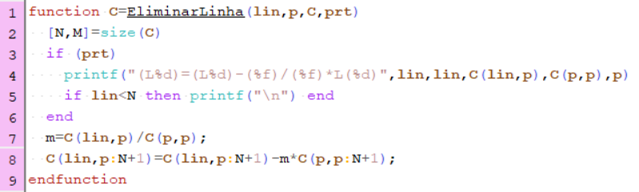
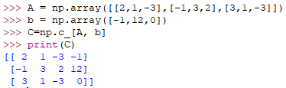
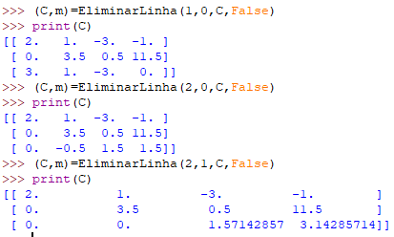



Eliminação Progressiva
$$\left[\begin{aligned}\begin{matrix} 2 & 1 & −3\end{matrix}\begin{matrix} | & −1\end{matrix} \\ \begin{matrix}−1 & 3 & 2\end{matrix}\begin{matrix} | & 12\end{matrix} \\ \begin{matrix} 3 & 1 & −3\end{matrix}\begin{matrix} | & 0\end{matrix}\end{aligned}\right]\begin{matrix}(I) \\ (II) \\ (III)\end{matrix}$$
Eliminação Progressiva
$$\left[\begin{aligned}\begin{matrix} 2 & 1 & −3\end{matrix}\begin{matrix} | & −1\end{matrix} \\ \\ \begin{matrix} 0 & 3.5 & 0.5\end{matrix}\begin{matrix} | & 11.5\end{matrix} \\ \\ \begin{matrix}0 & −0.5 & 1.5\end{matrix}\begin{matrix} | & 1.5\end{matrix}\end{aligned}\right]\begin{matrix}(I) \\ \left(IV\right)= \left(II\right)−\left(I\right)\frac{(−1)}{2} \\ \left(V\right)=\left(III\right)−\left(I\right)\frac{3}{2}\end{matrix}$$
$$\left[\begin{aligned}\begin{matrix} 2 & 1 & −3\end{matrix}\begin{matrix} | & −1\end{matrix} \\ \\ \begin{matrix} 0 & 3.5 & 0.5\end{matrix}\begin{matrix} | & 11.5\end{matrix} \\ \\ \begin{matrix}0 & 0 & 11/7\end{matrix}\begin{matrix} | & 22/7\end{matrix}\end{aligned}\right]\begin{matrix}(I) \\ \left(IV\right) \\ \left(VI\right)=\left(V\right)−\left(IV\right)\frac{(−0.5)}{3.5 }\end{matrix}$$

Slide 16
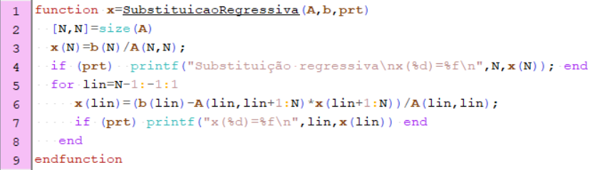
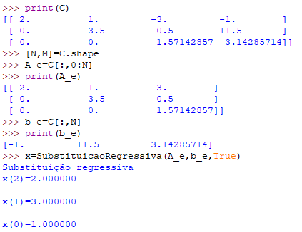











Substituição Regressiva
Substituição Regressiva
$$\left(VI\right)$$
$$\left[\begin{aligned}\begin{matrix} 2 & 1 & −3\end{matrix}\begin{matrix} | & −1\end{matrix} \\ \begin{matrix}−1 & 3 & 2\end{matrix}\begin{matrix} | & 12\end{matrix} \\ \begin{matrix} 3 & 1 & −3\end{matrix}\begin{matrix} | & 0\end{matrix}\end{aligned}\right]\begin{matrix}(I) \\ (II) \\ (III)\end{matrix}$$
$$x_{3}=\frac{22/7}{11/7}=2$$
$$\left(VI\right) em (IV)$$
$$3.5 x_{2}+0.5(2)=11.5$$
$$\left[\begin{aligned}\begin{matrix} 2 & 1 & −3\end{matrix}\begin{matrix} | & −1\end{matrix} \\ \\ \begin{matrix} 0 & 3.5 & 0.5\end{matrix}\begin{matrix} | & 11.5\end{matrix} \\ \\ \begin{matrix}0 & 0 & 11/7\end{matrix}\begin{matrix} | & 22/7\end{matrix}\end{aligned}\right]$$
$$x_{2}=\frac{10.5}{3.5}=3$$
$$\left(VII\right)$$
$$\left(VI\right) e (VII) em (I)$$
$2x_{1}+1\left(3\right)−3(2)$ $=−1$
$$x_{1}=\frac{2}{2}=1$$

Slide 17

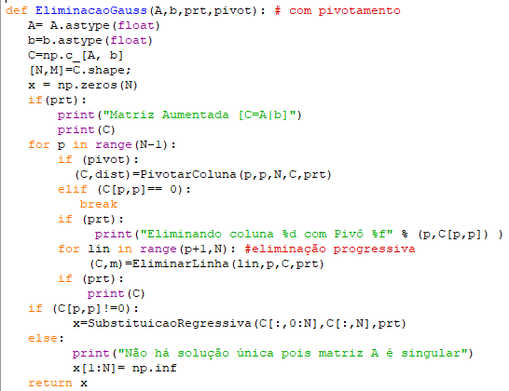
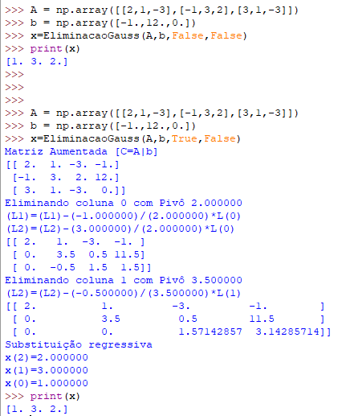
Eliminação de Gauss sem Pivotamento

Slide 18
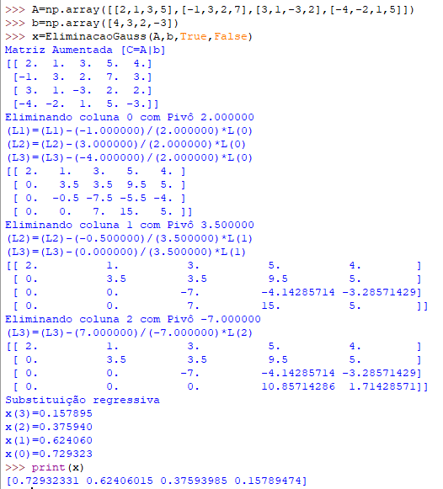

Exemplo 2, sistema 4x4

Slide 19

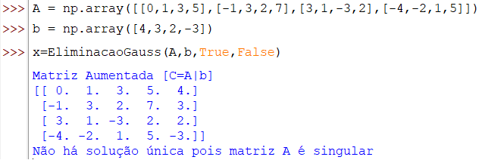

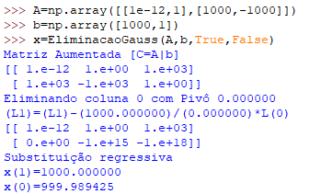

Exemplo: Sistema 4x4 com instabilidade
O algoritmo da Eliminação Gauss sem pivotamento não apresenta uma solução, pois o primeiro pivô é nulo!
No entanto vemos que pela inversão de A, que há uma solução real.
Para resolver este problema é necessário se fazer o pivotamento da Eliminação Progressiva
Exemplo: Sistema 2x2 com erro de Arredondamento
(sem pivotamento)
Vemos que por falta de pivotamento, tivemos um erro de arredondamento considerável na Eliminação de Gauss.
$$\left\{\begin{aligned} {10}^{−12}x_{1} + x_{2}=1000 (I) \\ {10}^{3}x_{1}−{10}^{3}x_{2}=1 (II)\end{aligned}\right.$$

Slide 20
Pivotamento de Gauss
O Pivotamento evita elementos nulos na diagonal principal
Se um elemento da diagonal principal for nulo, ou se algum elemento da diagonal se anular durante a eliminação, o sistema não terá, a princípio, solução por Eliminação de Gauss.
O método não irá funcionar pois os elementos da diagonal principal são usados como denominadores na eliminação progressiva. O pivotamento consiste em se trocar linhas de modo que o elemento da diagonal principal, que está sendo utilizado como pivô, seja sempre o elemento com o maior valor absoluto da coluna.
O Pivotamento Minimiza problemas de arredondamento.
A eliminação de Gauss é muito suscetível a erros de arredondamento, pois para se eliminar uma variável (torna-la nula !!), subtraímos dois números muito próximos, o que é uma fonte primária de erros.
Para minimizar erros de arredondamento devemos utilizar sempre o pivotamento e precisão dupla

Slide 21
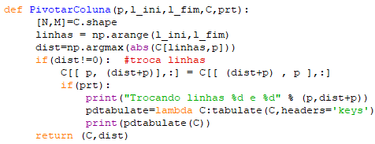
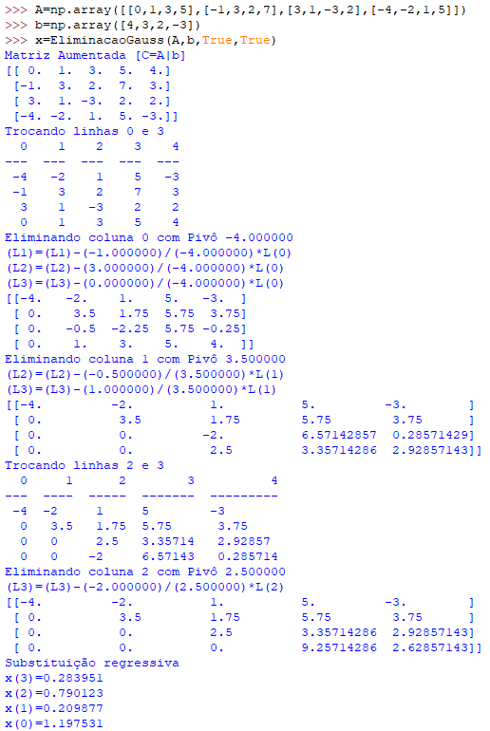
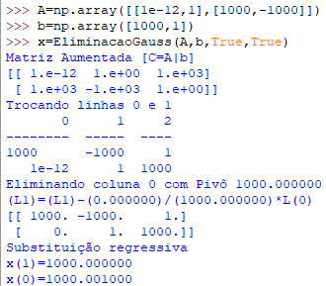
Eliminação de Gauss com pivotamento

Slide 22
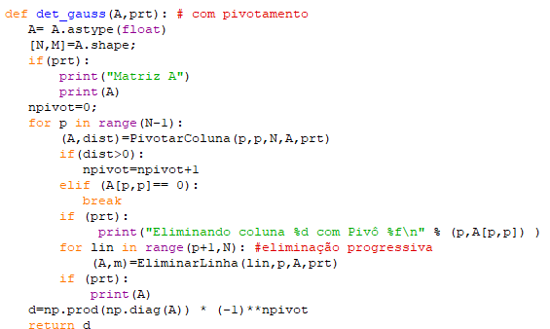

Cálculo do Determinante pela Eliminação Progressiva de Gauss
A Eliminação Progressiva de Gauss com pivotamento pode ser usada para o cálculo do determinante de uma matriz quadrada (não sendo necessária a substituição inversa)
A eliminação Progressiva de Gauss transforma a Matriz A, característica do sistema, em uma matriz triangular superior (zeros abaixo da diagonal principal)
O determinante de uma matriz triangular superior é simplesmente o produto dos elementos de sua diagonal principal.

Slide 23
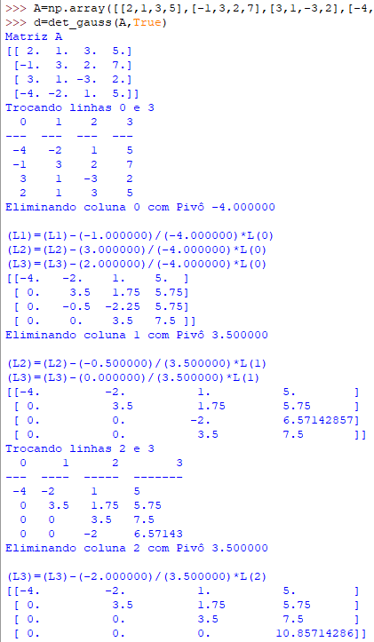


Cálculo do Determinante pela Eliminação Progressiva de Gauss

Slide 24
Eliminação de Gauss-Jordan
Quando uma variável é eliminada em Gauss-Jordan, é eliminada em todas as equações, não somente nas equações subsequentes, que é o caso da Eliminação de Gauss.
A Eliminação de Gauss consiste na Eliminação Progressiva e a Substituição Regressiva. Só são eliminadas as linhas posteriores ao Pivô que esta sendo utilizado.
A Eliminação de Progressiva de Gauss-Jordan é idêntica à da de Gauss.
Também é idêntico o pivotamento
No entanto, Gauss Jordan usa também uma Eliminação Regressiva, isto é, as linhas anteriores ao Pivô também serão eliminadas.
A linha do Pivô também é normalizada, de modo que o Pivô tenha valor unitário
Não é necessário a substituição regressiva, pois o resultado da eliminação é uma matriz diagonal unitária, e o vetor solução x será trivialmente obtido da coluna b após a eliminação.
$$x=\left[\begin{aligned}x_{1} \\ \\ x_{2} \\ \\ x_{3}\end{aligned}\right]=\left[\begin{aligned}b_{1}′′′ \\ \\ b_{2}′′′ \\ \\ b_{3}′′′ \\ \end{aligned}\right]$$
$$\left[\begin{aligned}\begin{matrix}a_{11} & a_{12} & a_{13}\end{matrix}\begin{matrix} | & b_{1}\end{matrix} \\ \begin{matrix}a_{21} & a_{22} & a_{23}\end{matrix}\begin{matrix} | & b_{2}\end{matrix} \\ \begin{matrix}a_{31} & a_{32} & a_{33}\end{matrix}\begin{matrix} | & b_{3}\end{matrix}\end{aligned}\right] \begin{matrix}(I) \\ (II) \\ (III)\end{matrix}$$
$$\left[\begin{aligned}\begin{matrix}1 & 0 & 0\end{matrix}\begin{matrix} | & b_{1}′′′\end{matrix} \\ \begin{matrix}0 & 1 & 0\end{matrix}\begin{matrix} | & b_{2}′′′\end{matrix} \\ \begin{matrix}0 & 0 & \end{matrix}1\begin{matrix} | & b_{3}′′′\end{matrix}\end{aligned}\right]$$

Slide 25
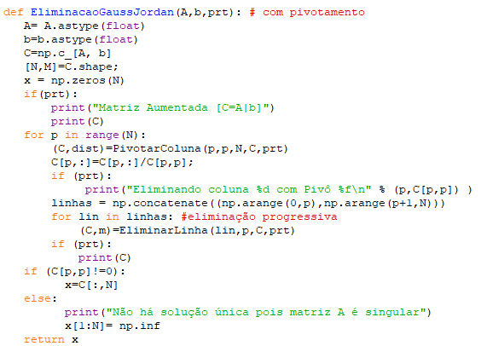
Algoritmo para Eliminação de Gauss-Jordan

Slide 26
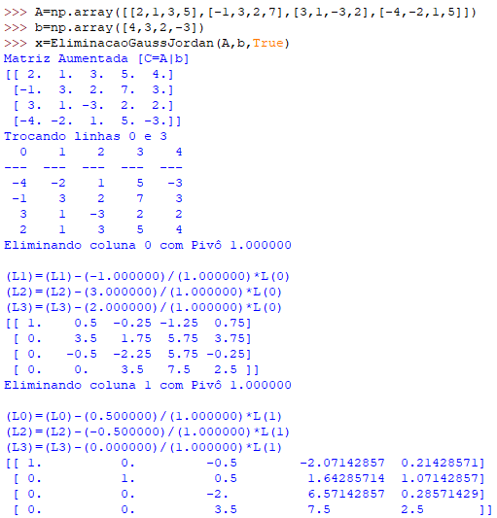
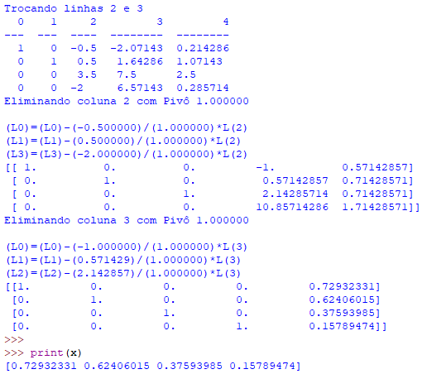
Algoritmo para Eliminação de Gauss-Jordan

Slide 27
Matriz Inversa por Gauss Jordan
A inversa de uma matriz quadrada A pode ser computada através da eliminação de Gauss Jordan aplicada à matriz aumentada, formada pela matriz A, que se quer inverter, e a matriz identidade, com a mesma ordem da matriz A.
Para calcular a inversa $A^{−1}$, devemos então montar a matriz aumentada com A na esquerda e a matriz identidade na direita, e proceder com a eliminação de Gauss Jordan.
Quando a esquerda contiver a matriz identidade, a direita conterá ter $A^{−1}$
O pivotamento não altera o resultado.
$$\left[A\right]$$
$$\left[I\right]$$
$$\left[I\right]$$
$$\left[A^{−1}\right]$$
$$\left[\begin{aligned}\begin{matrix}a_{11} & a_{12} & a_{13}\end{matrix}\begin{matrix} | & \begin{matrix}1 & 0 & 0\end{matrix}\end{matrix} \\ \begin{matrix}a_{21} & a_{22} & a_{23}\end{matrix}\begin{matrix} | & \begin{matrix}0 & 1 & 0\end{matrix}\end{matrix} \\ \begin{matrix}a_{31} & a_{32} & a_{33}\end{matrix}\begin{matrix} | & \begin{matrix}0 & 0 & \end{matrix}1\end{matrix}\end{aligned}\right] \begin{matrix}(I) \\ (II) \\ (III)\end{matrix}$$
$$\left[\begin{aligned}\begin{matrix}1 & 0 & 0\end{matrix}\begin{matrix} | & \begin{matrix}z_{11} & z_{12} & z_{13}\end{matrix}\end{matrix} \\ \begin{matrix}0 & 1 & 0\end{matrix}\begin{matrix} | & \begin{matrix}z_{21} & z_{22} & z_{23}\end{matrix}\end{matrix} \\ \begin{matrix}0 & 0 & \end{matrix}1\begin{matrix} | & \begin{matrix}z_{31} & z_{32} & z_{33}\end{matrix}\end{matrix}\end{aligned}\right]$$

Slide 28
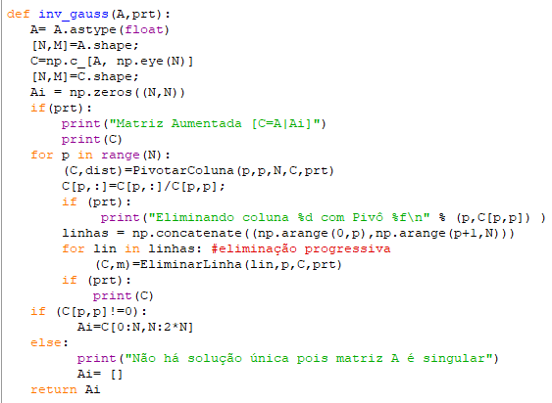
Inversa por Gauss Jordan

Slide 29
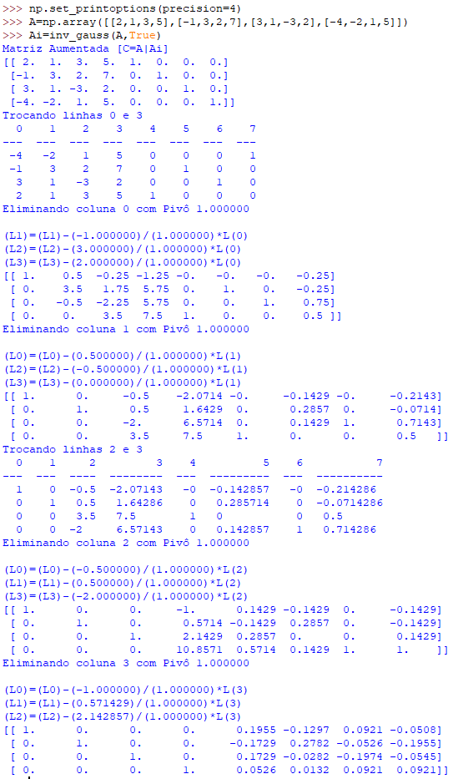
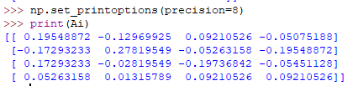
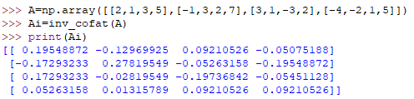
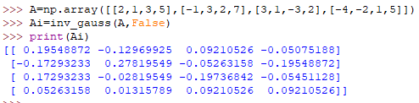
Inversa por Gauss Jordan

Slide 30







Fatoração LU
A Fatoração LU transforma a matriz A em duas matrizes L e U, através de uma eliminação de Gauss
L é triangular inferior com diagonal unitária
U é uma matriz triangular superior
U é obtida diretamente do resultado final de uma Eliminação de Gauss
L é obtida através dos fatores utilizados na Eliminação Progressiva das colunas, adicionados de uma diagonal principal unitária.
Durante a eliminação, as trocas de linhas do pivotamento devem ser guardadas para posterior permutação dos elemento do vetor b (na resolução de um sistema $Ax=$b)
$$A$$
$$\left(L\right)$$
$$\left(U\right)$$
$$\left[\begin{aligned}\begin{matrix}a_{11} & a_{12} & a_{13}\end{matrix} \\ \begin{matrix}a_{21} & a_{22} & a_{23}\end{matrix} \\ \begin{matrix}a_{31} & a_{32} & a_{33}\end{matrix}\end{aligned}\right]$$
$$\left[\begin{aligned}\begin{matrix}1 & 0 & 0\end{matrix} \\ \begin{matrix}f_{21} & 1 & 0\end{matrix} \\ \begin{matrix}f_{31} & f_{32} & 1\end{matrix}\end{aligned}\right]$$
$$\left[\begin{aligned}\begin{matrix}a_{11} & a_{12} & a_{13}\end{matrix} \\ \begin{matrix}0 & a_{22}′ & a_{23}′\end{matrix} \\ \begin{matrix}0 & 0 & a_{33}\end{matrix}′′\end{aligned}\right]$$

Slide 31















Resolução de Sistemas através dos Fatores LU da matriz característica A
$$A$$
$$\left(L\right)$$
$$\left(U\right)$$
$$\left[\begin{aligned}\begin{matrix}a_{11} & a_{12} & a_{13}\end{matrix} \\ \begin{matrix}a_{21} & a_{22} & a_{23}\end{matrix} \\ \begin{matrix}a_{31} & a_{32} & a_{33}\end{matrix}\end{aligned}\right]$$
$$\left[\begin{aligned}\begin{matrix}1 & 0 & 0\end{matrix} \\ \begin{matrix}f_{21} & 1 & 0\end{matrix} \\ \begin{matrix}f_{31} & f_{32} & 1\end{matrix}\end{aligned}\right]$$
$$\left[\begin{aligned}\begin{matrix}a_{11} & a_{12} & a_{13}\end{matrix} \\ \begin{matrix}0 & a_{22}′ & a_{23}′\end{matrix} \\ \begin{matrix}0 & 0 & a_{33}\end{matrix}′′\end{aligned}\right]$$
Uma vez fatorada a matriz A em duas matrizes L e U, o sistema $Ax=b$ pode ser resolvido rapidamente através de duas substituições, uma progressiva $Ly=b$ e outra regressiva $Ux=y$:
$$1) Ly=b (entramos com b obtemos y)$$
$$Ax=b$$
$$(LU)x=b$$
$$L(Ux)=b$$
$$2) Ux=y (entramos com y obtemos x)$$
$$b=\left[\begin{aligned}b_{1} \\ \\ b_{2} \\ \\ b_{3}\end{aligned}\right]$$
$$Ly=b$$
$$Ux=y$$
$$x=\left[\begin{aligned}x_{1} \\ \\ x_{2} \\ \\ x_{3}\end{aligned}\right]$$
$$\left[\begin{aligned}\begin{matrix}1 & 0 & 0\end{matrix}\begin{matrix} | & b_{1}\end{matrix} \\ \begin{matrix}f_{21} & 1 & 0\end{matrix}\begin{matrix} | & b_{2}\end{matrix} \\ \begin{matrix}f_{31} & f_{32} & 1\end{matrix}\begin{matrix} | & b_{3}\end{matrix}\end{aligned}\right]$$
$$\left[\begin{aligned}\begin{matrix}a_{11} & a_{12} & a_{13}\end{matrix}\begin{matrix} | & y_{1}\end{matrix} \\ \begin{matrix}0 & a_{22}′ & a_{23}′\end{matrix}\begin{matrix} | & y_{2}\end{matrix} \\ \begin{matrix}0 & 0 & a_{33}\end{matrix}′′\begin{matrix} | & y_{3}\end{matrix}\end{aligned}\right]$$

Slide 32



















Exemplo de Fatoração LU
$$A=\left[\begin{aligned}\begin{matrix} 2 & 1 & −3\end{matrix} \\ \begin{matrix}−1 & 3 & 2\end{matrix} \\ \begin{matrix} 3 & 1 & −3\end{matrix}\end{aligned}\right]$$
$$U=\left[\begin{aligned}\begin{matrix} 2 & 1 & −3\end{matrix} \\ \begin{matrix}−1 & 3 & 2\end{matrix} \\ \begin{matrix} 3 & 1 & −3\end{matrix}\end{aligned}\right]$$
$$L=\left[\begin{aligned}\begin{matrix}1 & 0 & 0\end{matrix} \\ \begin{matrix}0 & 1 & 0\end{matrix} \\ \begin{matrix}0 & 0 & 1\end{matrix}\end{aligned}\right]$$
$$P=\left[\begin{aligned}\begin{matrix}1 & 0 & 0\end{matrix} \\ \begin{matrix}0 & 1 & 0\end{matrix} \\ \begin{matrix}0 & 0 & 1\end{matrix}\end{aligned}\right]$$
Pivotando linha 1 e 3
$$U=\left[\begin{aligned}\begin{matrix} 3 & 1 & −3\end{matrix} \\ \begin{matrix}−1 & 3 & 2\end{matrix} \\ \begin{matrix} 2 & 1 & −3\end{matrix}\end{aligned}\right]$$
$$L=\left[\begin{aligned}\begin{matrix}1 & 0 & 0\end{matrix} \\ \begin{matrix}0 & 1 & 0\end{matrix} \\ \begin{matrix}0 & 0 & 1\end{matrix}\end{aligned}\right]$$
$$P=\left[\begin{aligned}\begin{matrix}0 & 0 & 1\end{matrix} \\ \begin{matrix}0 & 1 & 0\end{matrix} \\ \begin{matrix}1 & 0 & 0\end{matrix}\end{aligned}\right]$$
$$U=\left[\begin{aligned}\begin{matrix} 3 & 1 & −3\end{matrix} \\ \begin{matrix}0 & 10/3 & 1\end{matrix} \\ \begin{matrix} 0 & 0 & −1.1\end{matrix}\end{aligned}\right]$$
U é obtida diretamente do Resultado final Eliminação de Gauss.
$$L_{2}=L_{2}+1/3 L_{1}$$
$$L_{3}=L_{3}−2/3L_{1}$$
$$U=\left[\begin{aligned}\begin{matrix} 3 & 1 & −3\end{matrix} \\ \begin{matrix}0 & 10/3 & 1\end{matrix} \\ \begin{matrix} 0 & 1/3 & −1\end{matrix}\end{aligned}\right]$$
$$L=\left[\begin{aligned} \begin{matrix}1 & 0 & 0\end{matrix} \\ \begin{matrix}−1/3 & 1 & 0\end{matrix} \\ \begin{matrix}2/3 & 0 & 1\end{matrix}\end{aligned}\right]$$
$$P=\left[\begin{aligned}\begin{matrix}0 & 0 & 1\end{matrix} \\ \begin{matrix}0 & 1 & 0\end{matrix} \\ \begin{matrix}1 & 0 & 0\end{matrix}\end{aligned}\right]$$
L é obtida através dos fatores utilizados na Eliminação de Gauss, acrescido de uma diagonal principal unitária.
$$L_{3}=L_{3}−0.1 L_{2}$$
$$U=\left[\begin{aligned}\begin{matrix}3 & 1 & −3\end{matrix} \\ \begin{matrix}0 & 10/3 & 1\end{matrix} \\ \begin{matrix} 0 & 0 & −1.1\end{matrix}\end{aligned}\right]$$
$$L=\left[\begin{aligned} \begin{matrix}1 & 0 & 0\end{matrix} \\ \begin{matrix}−1/3 & 1 & 0\end{matrix} \\ \begin{matrix}2/3 & 0.1 & 1\end{matrix}\end{aligned}\right]$$
$$P=\left[\begin{aligned}\begin{matrix}0 & 0 & 1\end{matrix} \\ \begin{matrix}0 & 1 & 0\end{matrix} \\ \begin{matrix}1 & 0 & 0\end{matrix}\end{aligned}\right]$$
$A_{r}=LU=\left[\begin{aligned}\begin{matrix} 1 & 0 & 0\end{matrix} \\ \begin{matrix}−1/3 & 1 & 0\end{matrix} \\ \begin{matrix}2/3 & 1/10 & 1\end{matrix}\end{aligned}\right]\left[\begin{aligned}\begin{matrix} 3 & 1 & −3\end{matrix} \\ \begin{matrix}0 & 10/3 & 1\end{matrix} \\ \begin{matrix} 0 & 0 & −1.1\end{matrix}\end{aligned}\right]$=$\left[\begin{aligned}\begin{matrix} 3 & 1 & −3\end{matrix} \\ \begin{matrix}−1 & 3 & 2\end{matrix} \\ \begin{matrix} 2 & 1 & −3\end{matrix}\end{aligned}\right]$
$$L=\left[\begin{aligned}\begin{matrix} 1 & 0 & 0\end{matrix} \\ \begin{matrix}−1/3 & 1 & 0\end{matrix} \\ \begin{matrix}2/3 & 1/10 & 1\end{matrix}\end{aligned}\right]$$
$$U=\left[\begin{aligned}\begin{matrix} 3 & 1 & −3\end{matrix} \\ \begin{matrix}0 & 10/3 & 1\end{matrix} \\ \begin{matrix} 0 & 0 & −1.1\end{matrix}\end{aligned}\right]$$
Notar que as mesmas permutações de linhas (pivotamento) feitas na matriz U, devem também ser feitas na matriz L. No entanto, somente as colunas anteriores à diagonal principal devem ser pivotadas

Slide 33
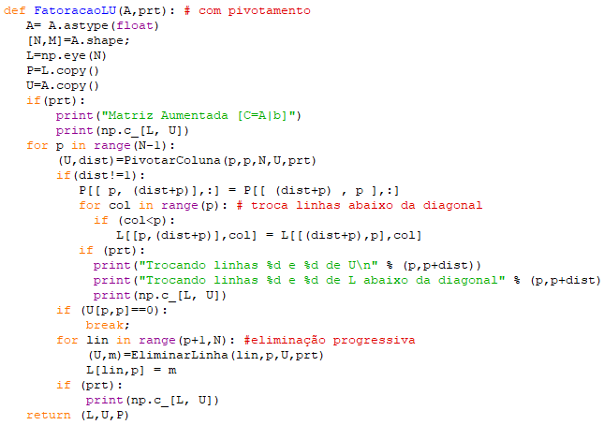
Algoritmo para Fatoração LU - Idêntico ao da Eliminação de Gauss com Pivotamento
Notar que na fatoração, só entramos com a Matriz característica A.
Não há vetor b, pois não estamos resolvendo o sistema Ax=b, mas simplesmente fatorando a matriz A.
A saída constituirá da Matriz L, da Matriz U e da matriz P de permutações de linhas
O algoritmo consiste somente de uma eliminação progressiva, idêntica à de Gauss.
A matriz U é inicializada com a matriz A, as matrizes L e P com a matriz identidade.
A matriz U de saída é o resultado da eliminação progressiva Gauss.
A matriz L de saída é formada pelos fatores m de eliminação com um a diagonal principal unitária.
As mesmas permutações de linhas (pivotamento) feitas na matriz U, devem também ser feitas na matriz P. No entanto, na matriz L só nas linhas abaixo da diagonal principal devem ser permutadas.

Slide 34
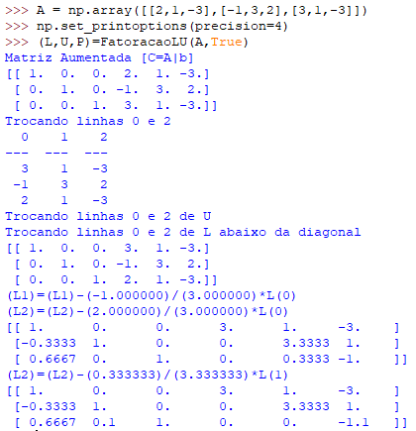
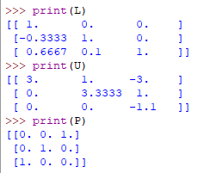




Exemplo de Fatoração LU
$$A=\left[\begin{aligned}\begin{matrix} 2 & 1 & −3\end{matrix} \\ \begin{matrix}−1 & 3 & 2\end{matrix} \\ \begin{matrix} 3 & 1 & −3\end{matrix}\end{aligned}\right]$$
$$U=\left[\begin{aligned}\begin{matrix} 3 & 1 & −3\end{matrix} \\ \begin{matrix}0 & 10/3 & 1\end{matrix} \\ \begin{matrix} 0 & 0 & −1.1\end{matrix}\end{aligned}\right]$$
U é obtida diretamente do Resultado final Eliminação de Gauss.
L é obtida através dos fatores utilizados na Eliminação de Gauss, acrescido de uma diagonal principal unitária.
$$L=\left[\begin{aligned}\begin{matrix} 1 & 0 & 0\end{matrix} \\ \begin{matrix}−1/3 & 1 & 0\end{matrix} \\ \begin{matrix}2/3 & 1/10 & 1\end{matrix}\end{aligned}\right]$$
$A_{r}=LU=\left[\begin{aligned}\begin{matrix} 1 & 0 & 0\end{matrix} \\ \begin{matrix}−1/3 & 1 & 0\end{matrix} \\ \begin{matrix}2/3 & 1/10 & 1\end{matrix}\end{aligned}\right]\left[\begin{aligned}\begin{matrix} 3 & 1 & −3\end{matrix} \\ \begin{matrix}0 & 10/3 & 1\end{matrix} \\ \begin{matrix} 0 & 0 & −1.1\end{matrix}\end{aligned}\right]$=$\left[\begin{aligned}\begin{matrix} 3 & 1 & −3\end{matrix} \\ \begin{matrix}−1 & 3 & 2\end{matrix} \\ \begin{matrix} 2 & 1 & −3\end{matrix}\end{aligned}\right]$
$A=PLU=\left[\begin{aligned}\begin{matrix} 0 & 0 & 1\end{matrix} \\ \begin{matrix}0 & 1 & 0\end{matrix} \\ \begin{matrix}1 & 0 & 0\end{matrix}\end{aligned}\right]\left[\begin{aligned}\begin{matrix} 1 & 0 & 0\end{matrix} \\ \begin{matrix}−1/3 & 1 & 0\end{matrix} \\ \begin{matrix}2/3 & 1/10 & 1\end{matrix}\end{aligned}\right]\left[\begin{aligned}\begin{matrix} 3 & 1 & −3\end{matrix} \\ \begin{matrix}0 & 10/3 & 1\end{matrix} \\ \begin{matrix} 0 & 0 & −1.1\end{matrix}\end{aligned}\right]$=$\left[\begin{aligned}\begin{matrix} 2 & 1 & −3\end{matrix} \\ \begin{matrix}−1 & 3 & 2\end{matrix} \\ \begin{matrix} 3 & 1 & −3\end{matrix}\end{aligned}\right]$
Notar que as mesmas permutações de linhas (pivotamento) feitas na matriz U, devem também ser feitas na matriz L. No entanto, somente as colunas anteriores à diagonal principal devem ser pivotadas

Slide 35














Resolução de um sistema $Ax=b$ através dos fatores LU
Uma vez feita a fatoração, podemos introduzir o vetor de entrada b e calcular a saída x.
Primeiro permutamos o vetor b
Então fazemos uma substituição progressiva em $Ly=b$ para encontramos y.
Depois faremos um substituição regressiva em $Ux=y$ para encontrarmos x
$$b=\left[\begin{aligned}−1 \\ 12 \\ 0\end{aligned}\right]$$
$$P=\left[\begin{aligned}\begin{matrix} 0 & 0 & 1\end{matrix} \\ \begin{matrix} 0 & 1 & 0\end{matrix} \\ \begin{matrix}1 & 0 & 0\end{matrix}\end{aligned}\right]$$
$b_{p}=Pb=\left[\begin{aligned}\begin{matrix} 0 & 0 & 1\end{matrix} \\ \begin{matrix} 0 & 1 & 0\end{matrix} \\ \begin{matrix}1 & 0 & 0\end{matrix}\end{aligned}\right]\left[\begin{aligned}−1 \\ 12 \\ 0\end{aligned}\right]$ $=\left[\begin{aligned}0 \\ 12 \\ −1\end{aligned}\right]$
substituição progressiva
substituição regressiva
$$L y=b_{p}$$
$$U x=y$$
$$\left[\begin{aligned}\begin{matrix} 1 & 0 & 0\end{matrix}\begin{matrix} | & 0\end{matrix} \\ \begin{matrix}−1/3 & 1 & 0\end{matrix}\begin{matrix} | & 12\end{matrix} \\ \begin{matrix}2/3 & 1/10 & 1\end{matrix}\begin{matrix} | & −1\end{matrix}\end{aligned}\right]\begin{matrix}(I) \\ (II) \\ (III)\end{matrix}$$
$$\left[\begin{aligned}\begin{matrix} 3 & 1 & −3\end{matrix}\begin{matrix} | & 0\end{matrix} \\ \begin{matrix}0 & 10/3 & 1\end{matrix}\begin{matrix} | & 12\end{matrix} \\ \begin{matrix} 0 & 0 & −1.1\end{matrix}\begin{matrix} | & −2.2\end{matrix}\end{aligned}\right]\begin{matrix}(I) \\ (II) \\ (III)\end{matrix}$$
$${\left(1\right)y}_{1}=0 →y_{1}=0$$
$$\left(−1.1\right)x_{3}=−2.2 →x_{3}=2$$
$$\left(−\frac{1}{3}\right)y_{1}+\left(1\right)y_{2}=12 → y_{2}=12$$
$$\left(\frac{10}{3}\right)x_{2}+\left(1\right)x_{3}=12 →x_{2}=3$$
$$\left(3\right)x_{1}+\left(1\right)x_{2}+\left(−3\right)x_{3}=0 →x_{1}=1$$
$$\left(\frac{2}{3}\right)y_{1}+\left(\frac{1}{10}\right)y_{2}+\left(1\right)y_{3} =−1 → y_{3}=−2.2$$
$$x=\left[\begin{aligned}1 \\ 3 \\ 2\end{aligned}\right]$$

Slide 36
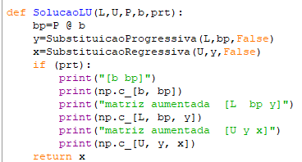
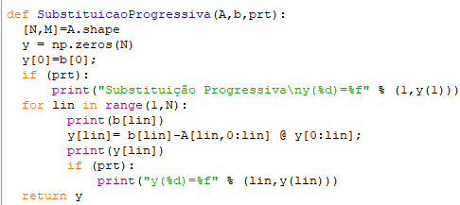
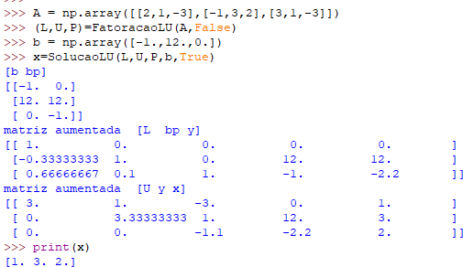
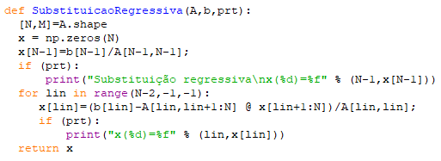

Algoritmo Resolução de um sistema $Ax=b$ através dos fatores LU
O Algoritmo recebe os resultados da fatoração LU e o vetor b, para resolver o sistema Ax=b através duas substituições (Progressiva e Regressiva).
Na sequência completa, começamos coma Matriz A, que é fatorada em L, U e matriz de permutações P.
Entramos então com o vetor de entrada b e calculamos a saída x.
Para isso faremos uma substituição progressiva em $Ly=b$ para encontra y.
Depois faremos um substituição regressiva em $Ux=y$ para encontrarmos x
Este procedimento se justifica ser tivermos vários vetores b de entrada, para o mesmo sistema A

Slide 37

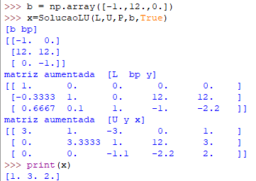
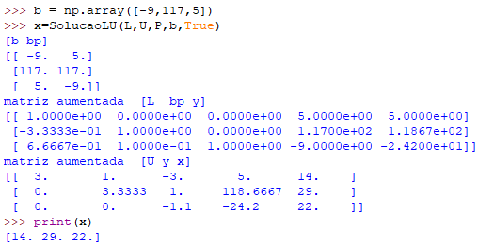
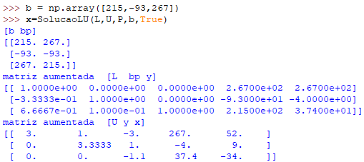




Exemplo: Resolver os sistemas $Ax=b_{1} , Ax=b_{2} e Ax=b_{3}$
Mesma matriz característica A, porém com três vetores distintos de entrada $b_{1}, b_{2} e b_{3}$
Entrada
Sistema
Saída
$$b=\left[\begin{aligned}b_{1} \\ \\ b_{2} \\ \\ b_{3}\end{aligned}\right]$$
$$x=\left[\begin{aligned}x_{1} \\ \\ x_{2} \\ \\ x_{3}\end{aligned}\right]$$
$$A=L U$$
Primeiro Fatoramos a Matriz Característica A em L e U

Slide 38
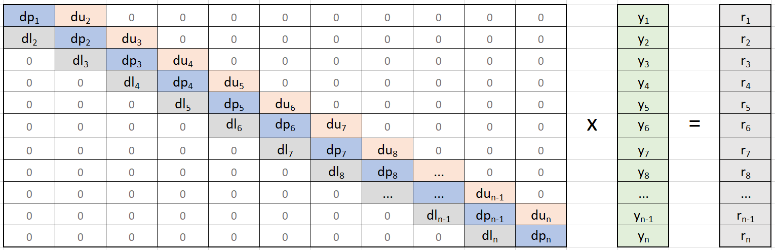

Sistemas Tridiagonais
Sistemas tridiagonais $Ay=r$são sistemas lineares esparsos que surgem na solução de muitos problemas de engenharia.
Em métodos numéricos aparecem particularmente na resolução de equações diferenciais pelos métodos de diferenças finitas e também na resolução de splines cúbicas.
Em um sistema tridiagonal, os únicos elementos não nulos na matriz característica A são os elementos da diagonal principal (dp), da diagonal acima da diagonal principal (du)e na diagonal abaixo da diagonal principal (dl).
Deste modo a Eliminação de Gauss só precisa ser feita na linha abaixo do pivô.
Como a matriz A é esparsa, podemos armazenar somente os três vetores diagonais dp, dl e du, evitando o armazenamento desnecessário dos elemento nulos.

Slide 39





Resolução de sistemas tridiagonais
Sistemas tridiagonais podem ser resolvidos diretamente pelo algoritmo da Eliminação de Gauss, quando serão eliminadas as linhas abaixo do pivô (as outras já são nulas!!).
Por este motivo, estes sistemas tridiagonais podem ser resolvidos de uma maneira mais eficientemente e mais estável numericamente através do Método de Thomas, que nada mais é que um Eliminação de Gauss Simplificada
Neste método, não precisamos montar a matriz característica A, precisamos apenas os 3 vetores ‘dp(1:n)’, ‘dl(2:n)’ e ‘du(2:n)’ o velor ‘r(1:n)‘ com os termos independentes.
Então fazemos um eliminação progressiva em uma dimensão no vetor dp, seguida de uma substituição regressiva em uma dimensão para encontramos o vetor solução y(1:n).
eliminação progressiva
substituição regressiva
$$for k=2:N$$
$$y_{n}=\frac{r_{n}}{dp_{n}}$$
$$m=\frac{dl_{k−1}}{dp_{k−1}}$$
$$for k=N−1:−1:1$$
$$y_{k}=\frac{r_{k}−du_{k}∗y_{k−1} }{dp_{k}}$$
$$dp_{k}=dp_{k}−m du_{k−1}$$
$$r_{k}=r_{k}−m r_{k−1}$$
$$end$$
$$end$$

Slide 40



Algoritmo para Resolução de Sistemas Tridiagonais
Consiste simplesmente de uma eliminação progressiva em uma dimensão no vetor dp, seguida de uma substituição regressiva em uma dimensão para encontramos o vetor solução y

